Slide 1
北风网在线培训
设计模式系列课程
第三十二讲 UML类图(下)
讲师：历风行

Slide 2
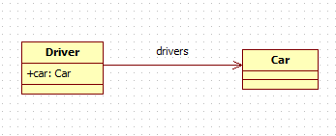
一、关联关系

Slide 3
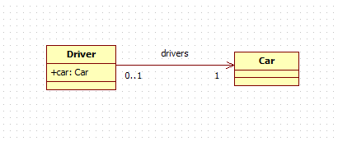
二、关联基数

Slide 4
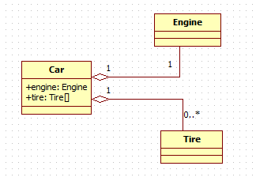
三、聚合关系
聚合关系是关联关系的一种，表示的是整体和个体之间的关系。

Slide 5
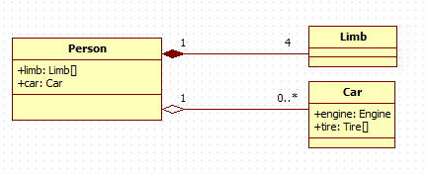
四、合成关系
合成关系是关联关系的一种，比聚合关系更强，它要求普通的聚合关系
中代表整体的对象负责代表部分的对象的生命周期，合成关系不能共享。

Slide 6
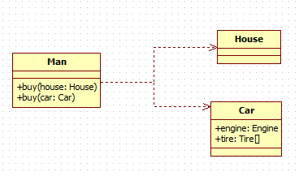
五、依赖关系
依赖也是类与类之间的连接，依赖总是单向的。依赖关系表示一个类
依赖于另一个类的定义。

Slide 7
欢迎访问北风学习在线
我们的网址是 http://www.ibeifeng.com

